Slide 1

NÁZEV: VY_32_INOVACE_32_MATEMATIKA 3. ROČNÍK ZŠ
NÁZEV ŠKOLY: Základní škola a Mateřská škola Vlastějovice, okres Kutná Hora
AUTOR: Mgr. Olga Sýsová
TEMA: Pamětné násobení dvojciferných čísel jednociferným činitelem
ČÍSLO PROJEKTU:
CZ.1.07/1.4.00/21.0896

Slide 2
Anotace a citace
Učivo je vyvozeno na konkrétním příkladu . Žáci mohou modelovat pomocí kartiček s 1, 10, 100.
Využívá se rozkladu dvojciferného čísla na desítky a jednotky a roznásobení součtu.
List 7 k vytištění pro samostatnou práci
Učebnice Matematiky pro 3. ročník, 3. díl
Autoři: RNDr. Růžena Blažková, Csc.; RNDr. Milena Vaňurová, Csc.;
RNDr. Květoslava Matoušková, Csc.; Hana Staudková
Vydáno v nakladatelství Alter v roce 2006
Můj početník –pracovní sešit k matematice pro 3. r. ZŠ
Autoři: RNDR. Miloslav Frýzek, Dagmar Sejkorová
Nakladatelství Fortuna, Praha, 2004

Slide 3
Jak budeme násobit dvojciferná čísla číslem jednociferným?
3 . 14 = 3 . ( 10 + 4 ) = 42
10
10
10
14
14
14

Slide 4
Jak budeme násobit dvojciferná čísla číslem jednociferným?
3 . 14 = 3 . 10 + 3 . 4 = 42
10
10
10
30
+
12

Slide 5
Při pamětném násobení dvojciferných čísel číslem jednociferným postupujeme tak, že násobíme tímto číslem nejprve desítky a potom jednotky dvojciferného činitele a součiny sečteme.
Příklad: 11 . 5 = (10 + 1 ) . 5 = (10 . 5 ) + ( 1 . 5 ) = 55

Slide 6
13 . 2 = 26
13
10
. 2
20
26
3
. 2
6

Slide 7
Počítej příklady rozkladem tak, ŽE vynásobíš nejprve desítky a potom jednotky dvojciferného činitele a součiny sečteš:
(můžeš soutěžit se spolužákem, kdo vyřeší příklady dříve)
12 . 2 =
13 . 7 =
14 . 5 =
15 . 2 =
3 . 16 =
17 . 8 =
18 . 9 =
3 . 19 =
12 . 8 =
13 . 5 =
14 . 6 =
15 . 3 =
7 . 16 =
17 . 6 =
18 . 4 =
2 . 19 =

Slide 8
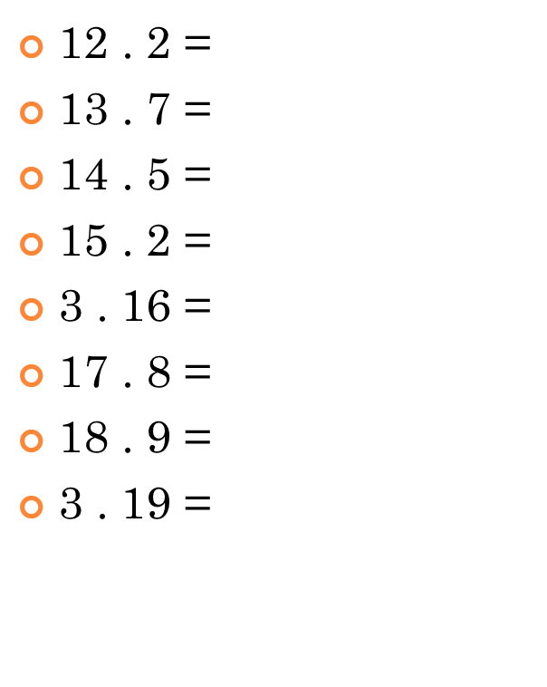

Řešení:
24
91
70
30
48
136
162
57
96
65
84
45
112
102
72
28

